Slide 1
Четка и спрей за рисуване

Slide 2
1. Инструменти за рисуване със свободна ръка
Молив
Четка
Спрей

Slide 3
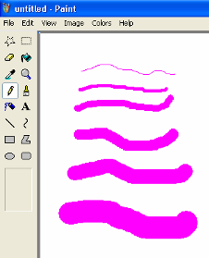
2. Молив
Цвета се избира от палитрата;
Дебелината на следата на молива се променя с клавишна комбинация:
Ctrl и “+” за удебеляване;
Ctrl и “-” за изтъняване.

Slide 4
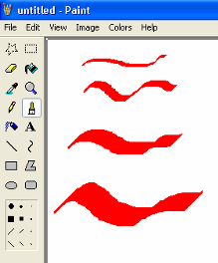
3. Четка
Цвета се избира от палитрата;
Вида на четката се променя от настройките на инструмента;
Дебелината на следата на четката се променя със същата клавишна комбинация:
Ctrl и “+” за удебеляване;
Ctrl и “-” за изтъняване.

Slide 5
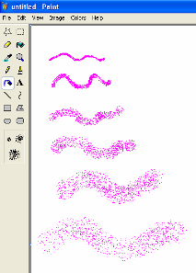
4. Спрей
Цвета се избира от палитрата;
Вида на спрея се променя от настройките на инструмента;
Дебелината на следата на спрея се променя със същата клавишна комбинация:
Ctrl и “+” за удебеляване;
Ctrl и “-” за изтъняване.

Slide 6
5. Практически задачи
Свалете файла parti.bmp;
Нарисувайте балони в ръцете на децата (използвайте елипса и молив);
Нарисувайте разноцветни гирлянди в ръцете на децата (използвайте четка);
Нарисувайте разноцветни гирлянди в горния край на стаята (използвайте четка);
Нарисувайте разноцветни гирлянди по цветята и панделки на кутиите с подаръци (използвайте четка);
Съхранете файла с име 5a_klas_parti в My Pictures;

Slide 7
6. Практически задачи
Свалете файла more.bmp;
Нарисувайте пясък на морското дъно (използвайте спрей);
Нарисувайте водорасли (използвайте четка);
Съхранете файла с име 5a_klas_more в My Pictures;
Изберете нов лист за рисуване;
Нарисувайте картината “Залез в града”;
Съхранете файла с име 5а_klas_zalez в My Pictures;

